Slide 1


प्रवासी नेपाली र परिवारका सदस्यका लागि डिजिटल प्रविधिको सुरक्षित, विवेकपूर्ण र गोपनीय प्रयोग: डिजिटल प्रविधिको प्रयोग सम्बन्धी कम अनुभव भएका हरूका लागि सल्लाह
स्रोतः टिम अनविन
WP9 मा MIDEQ हबको योगदानस्वरूप नेपालका रहेका प्रवासी समुदायसँगको सहकार्यमा ICT4D मा UNESCO Chair द्वारा सहजीकरण गरिएको

Slide 2
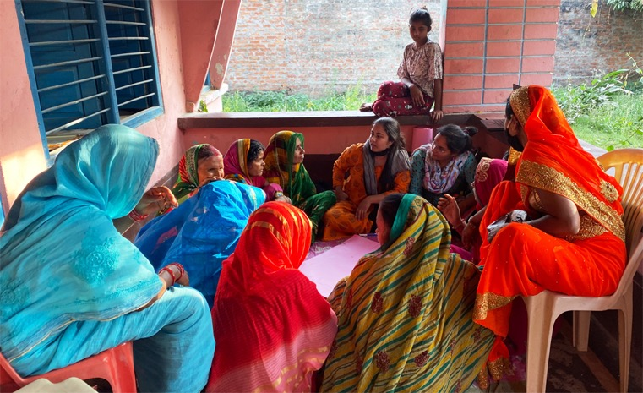
यस तालिमको समग्र उद्देश्य
प्रवासनको प्रभाव बारे छलफल गर्दै प्रवासी नेपालीका श्रीमती (स्रोतः अनिता घिमिरे)
डिजिटल प्रविधिको प्रयोग सम्बन्धी अनुभव कम भएका प्रवासी नागरिक र उनीहरूका परिवारका सदस्यलाई यस्ता प्रविधबाट उचित लाभ लिई समग्र जनजीवन उकास्न यस्ता प्रविधिको सुरक्षित, विवेकपूर्ण र गोपनीय प्रयोगसम्बन्धी आधारभूत जानकारी दिने

Slide 3
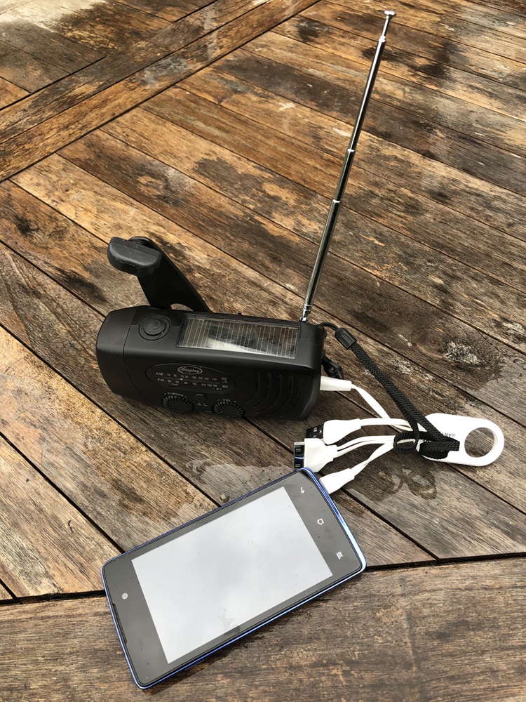
डिजिटल प्रविधि भनेको के हो?
सूचना आदानप्रदान तथा भण्डारण गर्न प्रयोग गरिने बिजुलीबाट चल्ने यन्त्र तथा प्रणाली
  ० र १ अंकको प्रयोग गरी प्रस्तुत गरिने मौलिक डाटा
केही उदाहरण
  रेडियो
    एकोहोरो सूचना प्रवाह गर्ने
  सामान्य मोबाइल फोन
    कल गर्ने तथा सन्देश (मेसेज) पठाउने
  इन्टरनेट
    विश्वव्यापी सञ्जाल भएको सूचना (डाटा) प्रणाली
  “स्मार्ट फोन”
    इन्टरनेट जोड्न सकिने फोन
  ट्याबलेट र कम्प्युटर (ल्यापटप तथा डेस्कटप)
    ठूलो मात्रामा सूचना (डाटा) को भण्डारण गर्न तथा ठूला स्क्रिनमा सूचना प्रवाह गर्न प्रयोग गरिने ठूला तथा शक्तिशाली यन्त्र
सौर्य उर्जा बाट चल्ने रेडियो तथा ब्याट्री चार्जर
स्रोतः टिम अनविन

Slide 4
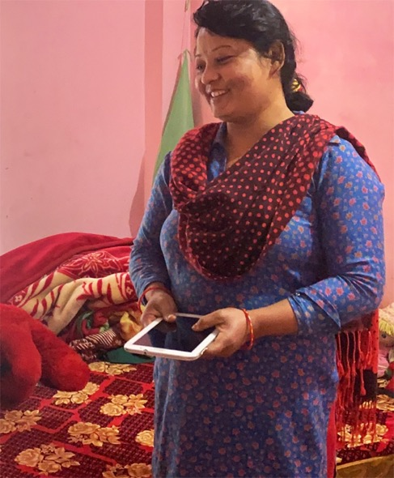
डिजिटल प्रविधिका सकारात्मक सम्भावना
आफ्ना परिवारसँग सम्पर्क गर्न सहयोग गर्ने
साथीभाइसँग उपयोगी सूचनाको आदानप्रदान गर्न सकिने
  समाचार
  काम खोज्ने उपाय
(स्वास्थ्य, सामाजिक सुरक्षा तथा रोजगार जस्ता) विभिन्न निकायद्वारा प्रदान गरिने सेवामा पहुँच पाइने
  सरकारी
  निजि कम्पनी
  गैर-सरकारी
व्यक्तिगत अप्ठेरो पर्दाः उद्धार तथा स्वदेश फिर्ता
आफ्नो कमाइको व्यवस्थापन गर्न तथा बचेको रकम घर पठाउन
भाषा तथा अनुवाद
आफू कहाँ छु भनी थाहा पाउन
र अन्य धेरै ...
श्रीमानले विदेशबाट पठाइदिएको ट्याबलेट खुसीसाथ देखाउँदै एक महिला
(स्रोतः अनिता घिमिरे)

Slide 5

तर यी कुराबाट फाइदा लिन डिजिटल प्रविधिलाई एकैपटक सुरक्षित, विवेकपूर्ण र गोपनीय रूपमा प्रयोग गर्नु जरुरी हुन्छ
स्रोतः टिम अनविन
सम्झनु पर्ने कुरा, डिजिटल प्रविधिको जानाजानी अथवा अन्जानमा गरिने दुरुपयोगले धेरै हानि निम्त्याउन सक्छ

Slide 6

डिजिटल प्रविधिका सकारात्मक उपलब्धी तबमात्र प्राप्त हुन्छन्, जब...
प्रवासी नागरिक र परिवारका सदस्यमा “डिजिटल साक्षरता” हुन्छ
  डिजिटल प्रविधिको प्रयोग गर्न सक्ने हुनु
र डिजिटल प्रविधिलाईः
  सुरक्षितरूपमा पर्योग गरिन्छ
    सुरक्षित अभ्यासहरूको प्रयोगको सुनिश्चितता गर्नु
  विवेकपूर्णरूपमा प्रयोग गरिन्छ
    डिजिटल प्रविधिलाई उपयुक्त कामका लागि उपयोग गर्नु
  भरपर्दो र गोपनीयरूपमा प्रयोग गरिन्छ
    डिजिटल प्रविधिको प्रयोगमा सम्भव भएजति सुरक्षा र गोपनीयताको सुनिश्चितता गर्नु
स्रोतः टिम अनविन

Slide 7

१. यसको सुरुवात डिजिटल प्रविधिको आधारभूत प्रयोगबाट हुन जरुरी छ
स्रोतः टिम अनविन
प्रयोग गर्न जानेपछि मात्रै डिजिटल प्रविधिबाट धेरै गर्न सकिन्छ! जो कोहीले पनि डिजिटल प्रविधिको कुशल प्रयोगकर्ता बन्न सिक्न सक्छ!

Slide 8
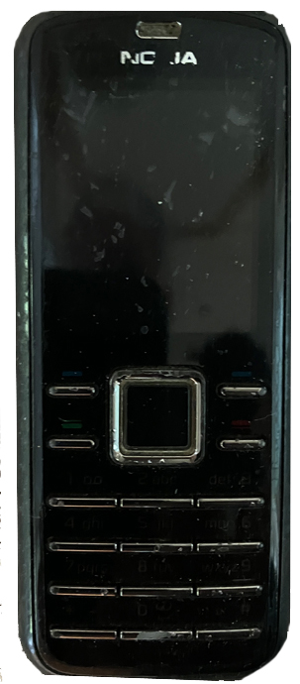
सामान्य मोबाइल फोनको प्रयोग
यस्ता फोनबाट परिवार तथा साथिभाइलाई फोन गर्न तथा मेसेज पठाउन सकिन्छ
तर सम्झनु पर्ने कुरा डिजिटल फोन कसरी प्रयोग गरिएको थियो भनेर पत्ता लागाउन सकिन्छ
  त्यसैले यसलाई विवेकपूर्ण रूपमा तथा सावधानीपूर्वक प्रयोग गर्नुपर्छ
यो बिजुलीबाट चल्ने हुनाले यसलाई नबिर्सी चार्ज गर्नुपर्छ
  यो धेरै तरिकाबाट गर्न सकिन्छ
यो प्रयोग गर्न कुनै (फोन) नेटवर्कमा जोडिनु पर्छ
  फोन सेवा प्रदायकसँग एकाउण्ट बनाएर सिमकार्ड दर्ता गर्ने
    प्रायः प्रीपेड सिमकार्ड (जतिबेला पनि ब्यालेन्स रकम थप्न मिल्ने)
    या, लामो अवधीको लागि सम्झौता गरेर (पोस्टपेड)
  फोन प्रयोग गर्न फोन प्रदायकको सेवा पुगेको ठाउँमा हुनुपर्छ
    कुनै सेवा प्रदायकसँग आफ्नो नामको खाता (सिमकार्ड) लिएको
    उक्त फोन प्रदायकको नेटवर्क भएको ठाउँमा हुनुपर्छ
नोकियाको सामान्य मोबाइल फोन
स्रोतः टिम अनविन

Slide 9
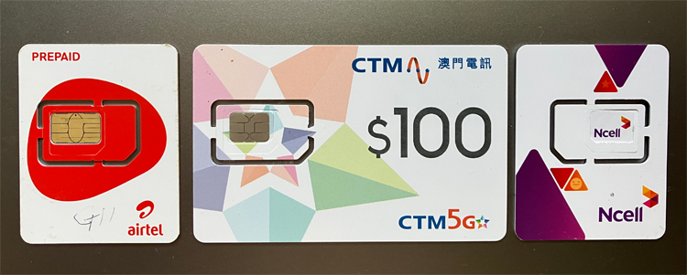
(फोन) नेटवर्कमा जोडिनेः सिमकार्ड
सिमकार्ड
  फोन नेटवर्कमा जोडिनका लागि
फरकफरक कम्पनी र सिमकार्ड
  कम्पनी अनुसार फरक दर
  भिन्नाभिन्नै सेवा
दस्तुर
  प्रीपेड (आवश्यकता अनुसार पर्योग गर्नुभन्दा अगाडी तिर्ने)
  सम्झौता (प्रायः बैंकको खाताबाट मासिकरूपमा तिर्ने)
आफ्नो आवश्यकता अनुसारको सेवा प्रदान गर्ने फोन कम्पनी रोज्ने
केही सिमकार्ड
स्रोतः टिम अनविन
(नोटः सिमको पूरा नाम सब्स्क्राइबर आइडेन्टिटि मोड्युल हो ।)

Slide 10
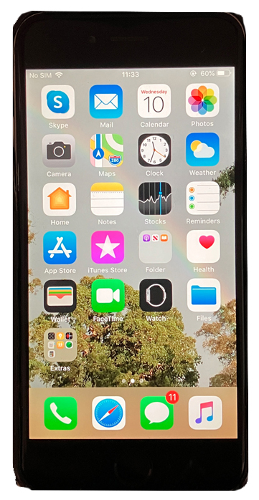
स्मार्टफोनको प्रयोग
स्मार्टफोनबाट सजिलै इन्टरनेटमा जोडिन सकिन्छ
  त्यसका लागि आफू नेटवर्क प्रदायकले सेवा प्रदान गर्ने क्षेत्रभित्र हुनुपर्छ
  तर यिनीहरू किन्न र प्रयोग गर्न अरु भन्दा महँगो हुन्छ
सामान्य फोन गर्न र मेसेज पठाउँन पनि प्रयोग गर्न सकिन्छ
धेरै थरि कामका लागि यसमा विभिन्न प्रकारका एप्लिकेसन (एप्स) पनि राख्न सकिन्छ
  कुनै पैसा नपर्ने, तर धेरैचाहिँ किनेर प्रयोग गर्नुपर्ने
एप्स तथा प्लेटफर्मका उदाहरण
  इन्टरनेटमा जोडिनका लागि
  सामाजिक सञ्जाल तथा मेसेज आदानप्रदान गर्ने (जस्तैः ह्वाट्स्याप, फेसबुक, भाइबर, टिकटक)
  अनलाइन खेल खेल्न
  चलचित्र हेर्न
  पैसा तिर्न
  तल दिएजस्तो उपयोगी प्लेटफर्म वा एप्समा पहुँच हुन
    वैदेशिक रोजगार विभाग तथा https://pardesi.org.np
स्मार्टफोन
स्रोतः टिम अनविन

Slide 11
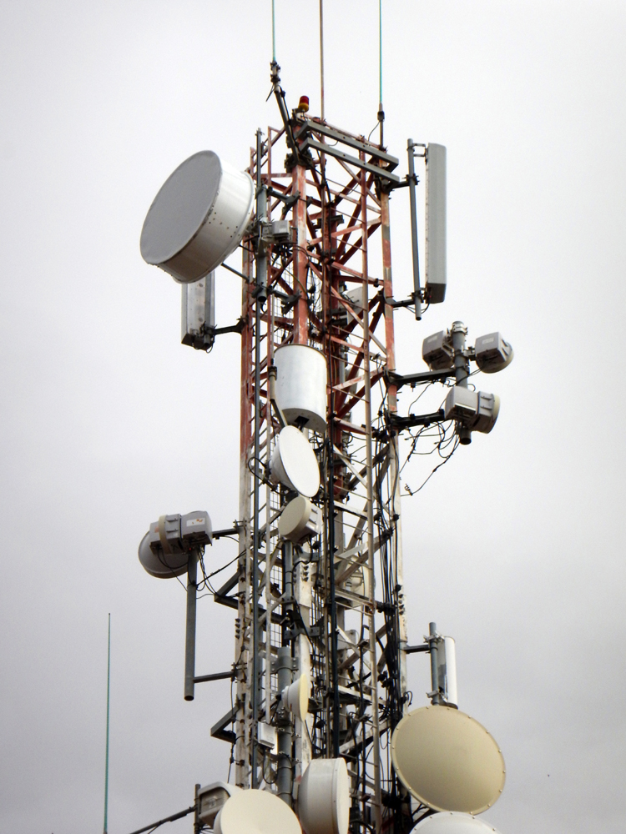

इन्टरनेटमा जोडिने
इन्टरनेट अथवा “नेट” भनेको के हो?
  “अनलाइन” गएर पहुँच गर्न सकिने विश्वव्यापी कम्प्युटरको सञ्जाल
वर्ल्ड वाइड वेब (अर्थात् वेब) भनेको के हो?
  इन्टरनेटमा जोडिएपछि देखिने पेज तथा सूचनाहरू
मोबाइल नेटवर्क (डाटा) तथा वाइफाइबाट इन्टरनेट जडान
    मोबाइल डाटा प्याकेज
    वाइफाइ को प्रयोग (तर डाटाको सुरक्षाको बारेमा सचेत हुनुपर्छ)
      सार्वजनिक (कहिलेकाहिँ निशुल्क उपलब्ध हुने) र निजि वाइफाइ नेटवर्क
इन्टरनेट ब्राउजरको प्रयोग गरी सूचना खोज्ने
  क्रोम (गुगल), सफारी, फायरफक्स, डकडकगो जस्ता लोकप्रिय ब्राउजर
अन्तरक्रिया: एपहरू मार्फत आवाज, लिखित सन्देश, भिडियोको प्रयोग गर्दै
मोबाइल जडानको को लागि प्रयोग गरिने मास्ट (टावर)
स्रोतः टिम अनविन

Slide 12

डिजिटल साक्षरता तथा सूचना सम्बन्धी साक्षरता
डिजिटल साक्षरता (GSMA guide पनि हेर्नुहोस्):
  हार्डवेयरको प्रभावकारी प्रयोग सम्बन्धी जानकारी
    मोबाइल फोनले गर्नसक्ने सबै काम
    फोनको स्क्रिन
    किबोर्ड
    फोनका अन्य प्रयोग – जस्तै टर्चलाइट
  सफ्टवेयरको प्रभावकारी प्रयोग
    विभिन्न एप्सहरू प्रयोग गर्न सिक्ने
      एप्सका सेटिङ बुझ्ने र आवश्यकताअनुसार परिवर्तन गर्ने
    विशेषगरी सामाजिक सञ्जाल (फेसबुक, ट्विटर) र मेसेज गर्ने एप्स (ह्वाट्सयाप, सिग्नल)
सूचना सम्बन्धी साक्षरता:
  इन्टरनेटमा प्राप्त जानकारी साँचो हो कि होइन कसरी थाहा पाउने
  के जानकारी विश्वसनीय र तथ्यपरक छ?

Slide 13
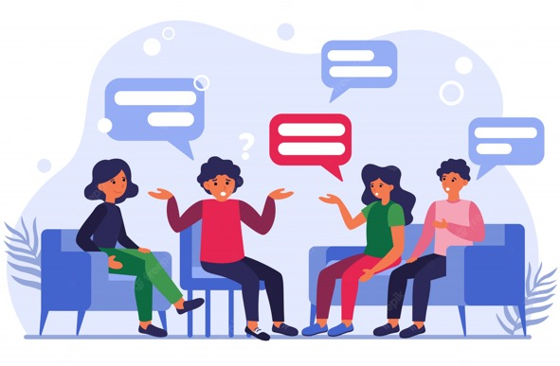
छलफल

Slide 14

२. डिजिटल प्रविधिको सुरक्षित प्रयोग
स्रोतः टिम अनविन
“डिजिटल प्रविधिको प्रयोग गर्दा आफू र अरुलाई हानिको जोखिम नहोस्”

Slide 15

सुरक्षित रहने मुख्य उपायहरूः सम्भावित जोखिम बुझ्ने
सम्भावित हानिबारे जानकारी राख्ने
  कसैले ट्र्याक गर्दैछ (चियो गर्दैछ) कि
  अनलाइन दुर्व्यवहार र उत्पीडन
  धम्की
  पैसा वा कागजात गुमाउने गरी हुने ठगी
  डिजिटल प्रयोग गर्दा कम्पनीलाई दिइने विवरण
  केही कुरा पत्याउन नसकिने लाग्छ भने, के त्यो साँच्चै होला त...
तर यसबाट धेरै डराउनु पनि पर्दैन
  सचेत हुने, र सुरक्षित र गोपनीय प्रयोग गर्ने
  जसबाट साँच्चै नै डिजिटल प्रविधिको भरपूर फाइदा लिन सकियोस्
https://www.oceanpointins.com/ri-business-insurance/cyber-liability-insurance/8-common-hacking-techniques/

Slide 16
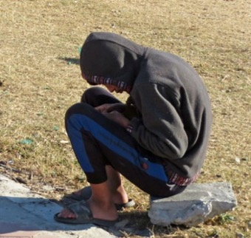
सुरक्षित रहने मुख्य उपायहरूः सुरक्षित व्यवहार
सुरक्षित अनलाइन व्यवहार अपनाउने
  आफूलाई प्रयोग गर्न मन लागेको एप्स र प्रविधिबारे राम्ररी बुझ्ने
  अरुलाई हानी गर्ने कुनै कुरा शेयर नगर्ने
  अरुलाई भड्काउने खालको कुरा नगर्ने
  आफूलाई रुचि नलागेको एप्स तथा प्लेटफर्ममा जोडिन राजी नहुने
  अरुलाई प्रत्यक्ष अगाडि भन्न नसक्ने कुरा अनलाइनमा नभन्ने/नलेख्ने
  थाहा नभएको वेबसाइटहरू नखोल्ने
    Check link begins with “https” rather than just “http”
    “http” भन्दा “https” बाट सुरु हुने वेबसाइटहरूमा ध्यान दिने
  जोखिममा रहेकाहरूलाई सधैँ जोगाएर राख्ने (उदाहरण बालबालिका)
  स्तविक देखिने तर कम्प्युटरबाट बनाइएका “डीप फेक” बाट सचेत रहने

Slide 17
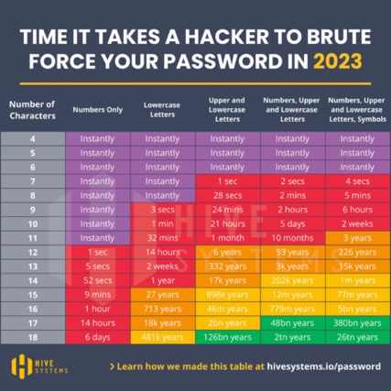

सुरक्षित रहने मुख्य उपायहरूः प्राविधिक
तल दिएका मध्ये केही भएमा सकेसमम्म तुरुन्त रिपोर्ट गर्ने (एप्स भित्रै या अन्य निकायमा जानकारी दिने) :
  फिसिङ(Phishing) : झुक्याएर गल्ति गर्न लगाउने
    आफू पूर्णरूपमा निश्चित नभएको लिंकमा कहिल्यै क्लिक नगर्ने
  अनाधिकृततरूपमा डिजिटल प्रणाली बिगारिदिने, तोडफोड गरिदिने (Hacking)
  धेरै प्रकारका ठगी – प्रायः पैसा चोरी गर्न या व्यक्तिगत विवरण र कागजात पहुँच गर्न गरिने (Scam)
    QR कोडको प्रयोगबाट गरिने घोटाला हो कि होइन भनी चनाखो रहने
प्रमाणीकरण
  पासवर्ड (प्रत्येक अनलाइन प्रयोगका लागि जटिल र मौलिक पासवर्ड) प्रयोग गर्ने
    कम्तिमा १० अङ्क वा चिन्ह, अन्य संकेत, र ठूला र साना अक्षर मिलाएर बनाउने
  औँठाछाप र अनुहार पहिचानजस्ता बायोमेट्रिक प्रमाणीकरण
  मल्टी-फ्याक्टर (एकभन्दा बढि प्रमाण)
  उपकरण पहिचान (endpoint सुरक्षा: हानि गर्ने कुराबाट उपकरणलाई सुरक्षित राख्ने)
  सामाजिक सञ्जाल या अन्य अनलाइन प्लेटफर्ममा अन्तरक्रिया गरिरहेको व्यक्तिको खास पहिचान सुनिश्चित गर्ने

Slide 18
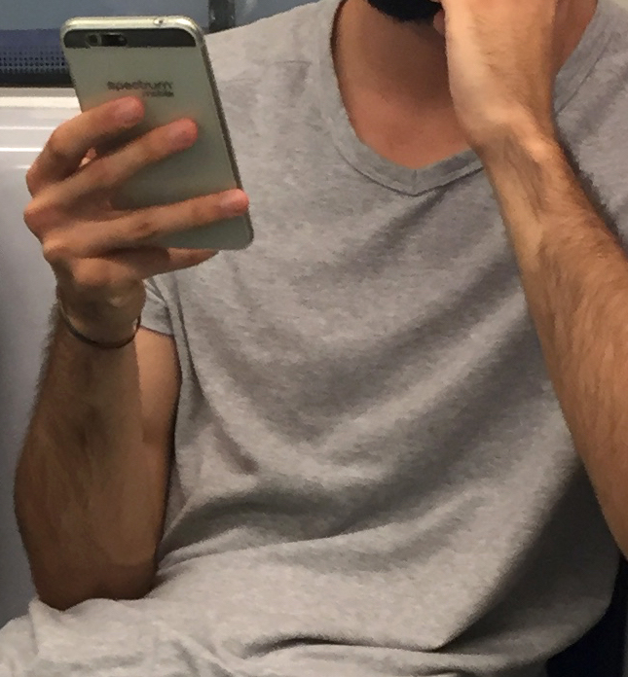
मोबाइल प्रयोग गर्न सुरु गर्दा उपयोगी हुने सुझावः सधैँ अभ्यास गर्नुहोस्
पहिले कसैले प्रयोग गरिसकेको (सेकेन्ड-ह्यान्ड) प्रयोग गर्नुभन्दा पहिले "फ्याक्ट्री रिसेट” गर्ने जसबाट फोनमा रहेका सबै डाटा तथा सूचना मेटिन्छ ।
आफ्नो एप्स र अपरेटिङ सिस्टममा नयाँ संस्करण अपडेट गरेर अद्यावधिक राख्नुहोस् ।
आफ्नो सिमकार्डको सेटिङ मिलाउन वा एकाउण्टमा पैसा (ब्यालेन्स) थप्न आफ्नो विश्वसनीय व्यक्तिलाई मात्र लगाउनुहोस् ।
आफ्नो पासवर्ड कहिल्यै अरूलाई नभन्नुहोस् (र जटिल पासवर्ड प्रयोग प्रयोग गर्नुहोस्)
फोनलाई जोगाउन बलियो खोल तथा स्क्रिन कभर लगाउनुहोस् ।
फोन चोरी भएको वा हराएको अवस्थामा फोनमा राख्ने व्यक्तिगत विवरणको मात्रालाई कम गर्नुहोस् ।
स्रोतः टिम अनविन

Slide 19
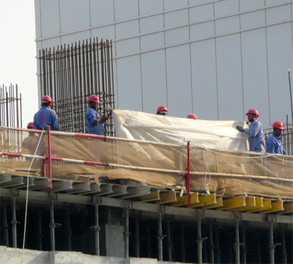
डिजिटल प्रविधिको प्रयोग गर्दा सांस्कृतिक मान्यताप्रति सचेत हुनुपर्छ
आफू आप्रवासी भएर काम गरिरहेको ठाउँको स्थानिय संस्कृति तथा नियमकानून बारे जानकारी राख्ने
विभिन्न देशमा केही स्थानहरूमा फोटो नखिच्नु उपयुक्त मानिन्छ
  सरकारी भवन तथा सैनिक इलाका
  विमान तथा विमानस्थल
  दुर्घटना भएका स्थल आदि
अरु व्यक्तिको गोपनीयताको सम्मान गर्दै स्वीकृति नलिई फोटो नखिच्ने
  विशेषगरी महिला तथा परिवारको
सेल्फी खिच्दा आफ्नोमात्रै खिच्ने
दुबईमा आप्रवासी श्रमिक
स्रोतः टिम अनविन

Slide 20
छलफल

Slide 21

३. डिजिटल प्रविधिको विवेकपूर्ण प्रयोग
स्रोतः टिम अनविन
“विवेक र सुझबुझसहित डिजिटल प्रविधिको प्रयोग”

Slide 22
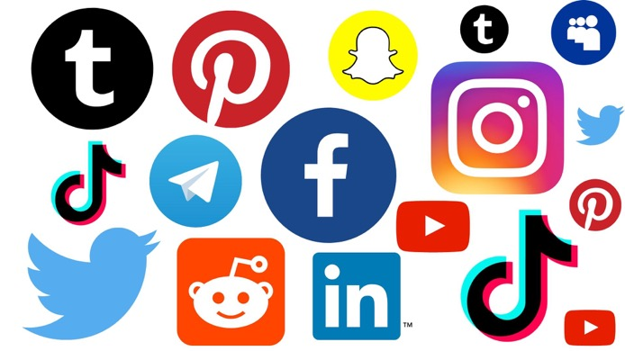
डिजिटल प्रविधिको विवेकपूर्ण प्रयोगका लागि मुख्य उपायहरूः के गर्ने?
आफ्नो आवश्यकताअनुसार ईउत्पादनशील बनाई प्रयोग गर्ने
  कम्पनी अथवा सरकारले भनेअनुसार प्रयोग गर्न बाध्य नहुने
अनलाइनमा आफूले बोल्ने र लेख्ने विषयमा अत्यन्त सचेत रहने
आफूले प्रयोग गर्ने प्रविधि र एप्सका प्रयोगका बारेमा पर्याप्त जानकारी राख्ने
  नियम र सर्तहरू पढ्ने
  सेटिङहरू मिलाउने
सम्झनुपर्ने कुराः एकपटक अनलाइमा पोष्ट गरेको कुरा कहिल्यै नमेटिने गरी कतै न कतै बसिरहन्छ
सामाजिक सञ्जालको प्रयोग गर्दा संवेदनशील र विनम्र हुने
बेलाबखत विश्राम लिएर डिजिटल प्रविधिबाट टाढै बस्ने
एकभन्दा बढि इमेल तथा प्रयोगकर्ता ID बनाउने बारे सोच्ने (किनमेलको लागि मात्र एउटा राख्ने)
  र, आपत्त्कालीन प्रयोगका लागि फोनलाई “स्वच्छ” राख्ने

Slide 23

डिजिटल प्रविधिको विवेकपूर्ण प्रयोगका लागि मुख्य उपायहरूः के नगर्ने?
आफूले नचाहेका जो कोही व्यक्तिले हेर्न मिल्ने गरी मनलाग्दी कुरा पोष्ट नगर्ने
  आफूले गरेका पोष्ट कसले हेर्न सक्छ?
  गोपनीयतासम्बन्धी प्राइभेसी सेटिङ मिलाउने
  धेरै निराश वा उदास भएको बेला पोष्ट नगर्ने
आफूलाई विश्वास नलागेको वा शंकास्पद लागेको कुनै पनि मेसेज अथवा लिंक कहिल्यै नखोल्ने, जवाफ नदिने
  विशेषगरी बैंकले पठाएको जस्तो देखिने मेसेज
समय बर्बाद नगर्ने
  सामाजिक सञ्जाल मार्फत अनलाइन गेम खेलेर
  पैसामा अनलाइन जुवातास खेलेर
  डिजिटल हिंसा
पैसा बर्बाद नगर्ने
  जस्तै टिकटकमा गिफ्ट फालेर
डिजिटल प्रविधिको जोखिम नमोल्ने
  जस्तै, क्रिप्टो मुद्रामा लगानि
अपरिचित “ट्रोल” आक्रमणबाट टाढा रहने – त्यस्ता आक्रमण भएमा कहिले पनि उत्तेजित भएर प्रतिक्रिया नदिने
  यसले झन अवस्था विगार्छ
स्रोतः टिम अनविन

Slide 24
छलफल

Slide 25

४. डिजिटल प्रविधिको गोपनीय प्रयोग
https://www.smartcitiesworld.net/ai-and-machine-learning/ai-and-machine-learning/ai-expands-capabilities-of-surveillance-and-public-safety-tech
“डिजिटल प्रविधिलाई भरपर्दो र गोपनीयरूपमा प्रयोग गर्ने”
https://www.telegraph.co.uk/news/2018/11/06/chinese-surveillance-grows-stronger-technology-can-recognise/
See also video at https://www.facebook.com/scmp/videos/246038106344865/?t=34

Slide 26
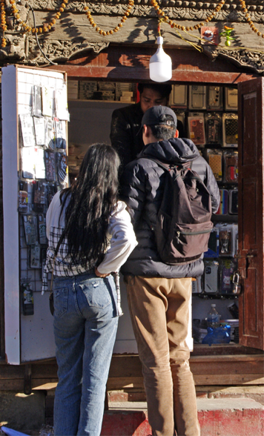
डिजिटल प्रविधिको सुरक्षित प्रयोगका मुख्य उपायहरू – सामाजिक आचरण
  अनलाइन रहँदा अरूले थाहा नपाउने गरी “प्राइभेट” रहने
    सम्झनुहोस्, इन्टरनेटमा एकपटक राखेको कुरा सधैँभरि रहिरहन्छ
    आफू र सम्बन्धित व्यक्तिहरू सन्तुष्ट हुने कुरा मात्र पोष्ट गर्ने
    आफ्नो पासवर्ड कसैलाई पनि थाहा नदिने
    सम्भव भएसम्म वेबसाइटमा जाँदा सबै कुकिज (Cookies) अस्वीकार (Reject) गरिदिने
      एकपटक मात्र प्रयोग हुने पासवर्ड (ओटीपी) अरुलाई नदेखाउने
    सम्भव भएसम्म वेबसाइटमा जाँदा सबै कुकिज (Cookies) अस्वीकार (Reject) गरिदिने
  कोबाट सुरक्षित र गोपनीय रहने?
    सरकार
      याद गर्नुहोस् मोबाइल उपकरणहरू निगरानीको लागि पनि प्रयोग गरिन्छ
    निजि कम्पनी
      सम्झनुपर्ने कुराः सबैजसो सामाजिक मिडिया कम्पनीहरूले तपाइँहामी प्रयोगकर्ताले सित्तैमा दिएका डाटाबाट नै पैसा कमाउने हो!
    अन्य व्यक्ति
      कोहीकोही डिजिटल प्रविधिको प्रयोग गरी सताउन खोजिरहेका हुन्छन्
स्रोतः टिम अनविन

Slide 27
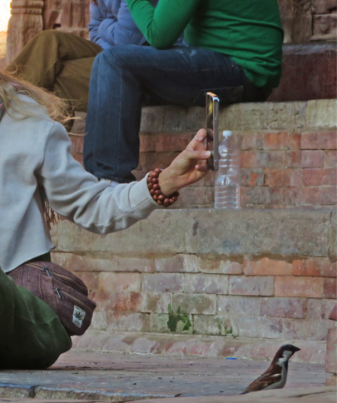
डिजिटल प्रविधिको सुरक्षित प्रयोगका मुख्य उपायहरू – व्यावहारिक कुरा
आफूले प्रयोग गर्ने सफ्टवेयरलाई सकेसम्म अद्यावधिक अपडेट गरिराख्ने
  एप्लिकेसनका सबैभन्दा पछिल्ला संस्करणहरूमा सुरक्षासम्बन्धी प्रावधान सुधार गरिएको हुन्छ
सम्भव भएजति अनुमतिहरू (कुकिज) बन्द गर्ने
  नभई नहुने कुकिजहरूलाई मात्रै अनुमति दिने (या सबै कुकिजलाई अस्वीकार “रिजेक्ट” गरिदिने)
  यसबाट आफूले अनलाइनमा गर्ने सबैखाले कामका विवरण अनुमती नदिएका कम्पनीहरूको पहुँचमा पुग्दैन
भर्चुअल प्राइभेट नेटवर्क (भीपीएन) को प्रयोग गरेर इन्टरनेट चलाउने सम्बन्धी कुरा
  यस्ता नेटवर्कले प्रयोगकर्ताको डिजिटल स्थान र पहिचान लुकाउँछन् र “अज्ञात” बनाउँछन्
स्रोतः टिम अनविन

Slide 28
छलफल

Slide 29

निष्कर्ष: सोच्नुहोस्
स्रोतः टिम अनविन
के यो सुरक्षित छ?
के यो विवेकपूर्ण छ?
के यो गोपनीय तथा भरपर्दो छ?

Slide 30


अन्त्यमा सम्झनुपर्ने: सुरक्षित, विवेकपूर्ण र गोपनीय हुन
के गर्ने
के नगर्ने
डिजिटल प्रविधिको प्रयोग गर्न सिक्ने
जटिल र बलियो पासवर्ड राख्ने
एकभन्दा बढि प्रमाणीकरणका उपाय प्रयोग गर्ने
आफूले प्रयोग गर्ने एप्स तथा सफ्टवेयर प्रणाली बेलाबेला अपडेट गर्ने
सामाजिक सञ्जालमा सचेत तथा विनम्र हुने
डिजिटल प्रविधिबाट फुर्सद लिने
आफ्नो पासवर्ड अरुलाई नभन्ने
डिजिटल प्रविधिको प्रयोग गर्ने लत नबसाउने
अपरिचित मेसेजहरू नखोल्ने/जवाफ नदिने
डिजिटल प्रविधि र सामाजिक सञ्जालमार्फत आफ्नो औकातभन्दा बढि पैसा खर्च नगर्ने
अपरिचित व्यक्तिलाई अनलाइनबाट पैसा वा महत्त्वपूर्ण कागजात नपठाउने
आफूले नचाहेका जो कोही व्यक्तिले हेर्न मिल्ने गरी मनलाग्दी कुरा अनलाइनमा पोष्ट नगर्ने

Slide 31
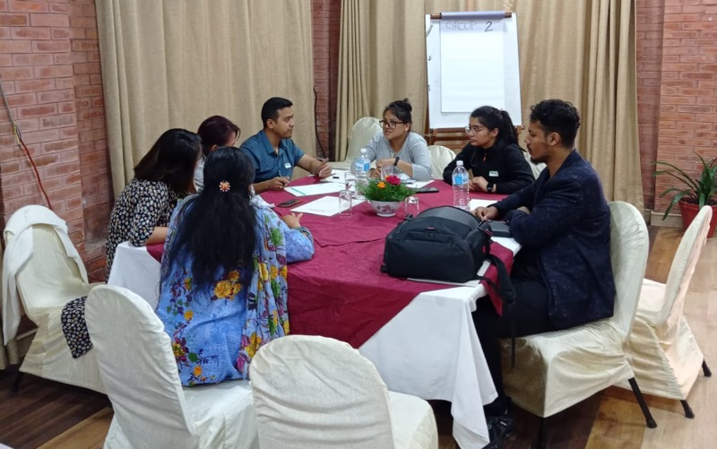
यो प्रशिक्षण सामग्रीको विकास
(२०२२ – २३)
AuraEd, हाम्रोपात्रो, Helvetas SaMi, NNSM, पौरखी, PNCC, NIC, NISER, काठमाण्डौस्थित UNESCO कार्यालय, उज्यालो, गण्डकी विश्वविद्यालय, MRC पोखरा, र NEST पोखराद्वारा सामूहिकरूपमा विकास गरिएको

Slide 32


MIDEQ हब (2019–2024) अन्तर्गत UKRI GCRF को आर्थिक सहायतामा
साथमा अन्य सहयोगी संस्थाहरू

Slide 33

यो कामलाई क्रिएटिभ कमन्स – एट्रिब्युशन 4.0 अन्तर्राष्ट्रिय लाइसेन्सअन्तर्गत इजाजत प्राप्त छ । https://creativecommons.org/licenses/by/4.0/
यो दस्तावेजको कुनैपनि अंश अनुमति बिना पुनरुउत्पादन गर्न सकिनेछ, तर सो कार्य गर्दा ICT4D मा UNESCO Chair, रोयल होलोवे, लन्डन विश्वविद्यालय, र लेखकहरूलाई साभार गरिनुपर्नेछ । यसमा रहेका जानकारी स्वतन्त्ररूपमा प्रयोग गर्नुहोस्, तर यसको कुनैपनि सम्पादित अंश प्रयोग गर्दा कृपया यसमा समावेश गरिएका कार्यहरूको प्रतिलिपि अधिकारको सम्मान गर्नुहोस् ।
अनुवादः नयन पोखरेल

